Slide 1
Rea e bibliotecários
Valéria Machado da Costa
Claudete Fernandes de Queiroz
CTIC-Icict – 2017

Slide 2
Sumário
REA e bibliotecários
Letramento digital para REA
Letramento digital para REA: metadados
REA e repositórios
REA e bibliotecários: discussão
REA e bibliotecários: desafios
REA e bibliotecários: pesquisas
Algumas conclusões

Slide 3
Rea e bibliotecários
Para Kleymeer, Kleinman e Hanss (2010) os bibliotecários são os primeiros produtores de REA, uma vez que digitalizavam e compartilhavam material digital antes mesmo da Internet.
Em projetos de desenvolvimento e difusão destes recursos, o papel do bibliotecário é fundamental. Ele pode:
Promover iniciativas REA em suas instituições e fora delas
Preservação (implementar estratégias e programas para preservação de REA)
Disseminar o conteúdo REA dentro e fora de sua instituição
Gerenciar (armazenamento, organização, controle de versão etc. dos REA)
Avaliar conteúdo com licença aberta dentro e fora da instituição
Criar coleções
Descrever e classificar (metadados, tag, descrição)
Avaliar e selecionar a qualidade de REA existentes
Orientar professores na elaboração e busca de REA
Orientar alunos quanto à disponibilidade e busca de REA
Descobrir REA criado por terceiros
Descobrir fontes de conteúdo aberto para para reuso
Ajudar usuários a descrever, gerenciar e distribuir REA
Orientar sobre o uso das licenças
Fonte: Kleymeer, Kleinman e Hanss (2010); Karadia e Seth (2015)

Slide 4
Letramento digital para rea
1. Avaliando o REA
1.1. De onde é o recurso?
1.2. Quem o produziu?
1.3. Ele usa de forma apropriada suas fontes?
1.4. É coerente, completo?
1.5. Qual é o seu contexto cultural?
2. O que eu posso fazer com este recurso?
2.1. Há alguma restrição legal?
2.2. O formato utilizado permite adaptação?
3. O que é necessário para usar o recurso?
3.1. Requer acesso a algum ambiente?
3.2. Requer uso de algum software/ferramenta específicos?
4. Tipo de interação do recurso
4.1. Demanda algum tipo de interação específica (trabalho em grupo)?
4.2. Demanda alguma forma de interação on-line/comunidade virtual?
4.3. Demanda o auxílio de um especialista?
4.4. Ele está de acordo com minha didática?
(Robertson, J. R. What do academic libraries have to do with Open Educational Resources? Theme : Long term sustainability of open education projects first steps to start up. UOC, OU, BYU., 2010. Disponível em: https://oerknowledgecloud.org/sites/oerknowledgecloud.org/files/Roberston.pdf)

Slide 5
Letramento digital para rea: Metadados
Metadados são como etiquetas que descrevem, explicam e tornam possível a localização e a recuperação dos REA nos repositórios. Desta forma, eles facilitam o compartilhamento e reutilização destes conteúdos.
Na área educacional, há três padrões de metadados bem conhecidos: o LOM (Learning Object Metadata)¹, o DC (Dublin Core)² e o OBAA (Padrões de Metadados de Objetos de Aprendizagem)³
        O IEEE LOM é considerado um modelo completo, pois apresenta a um conjunto de metadados organizado em nove categorias. Contudo, também é considerado de difícil preenchimento devido a sua extensão.
        O Dublin Core tem apenas 15 elementos, que inclui os mais utilizados pelos professores e designers instrucionais. Ainda, ele pode ser usado por qualquer recurso digital, e não apenas por objetos de aprendizagem.
        O padrão OBAA foi desenvolvido pela UFRGS em parceria com a UNISINOS. A proposta foi uma resposta a chamada do MEC e do MCTI para buscar projetos que abordassem com questões de interoperabilidade de conteúdos digitais em diversas plataformas, mas principalmente os educacionais. O padrão busca estabelecer uma especificação para os requisitos técnicos e funcionais de uma plataforma de produção, edição e distribuição de conteúdos digitais interativos, nas plataformas Web, em dispositivos móveis e na televisão digital. A base do padrão OBAA é o padrão LOM.
        ¹ http://www.asociacionelearning.com/contenidos/lom-learning-object-metadata.asp
        ² http://dublincore.org/
        ³ http://www.portalobaa.org/padrao-obaa

Slide 6
Metadados do Arca REA - Fiocruz
Metadados | Rótulo | TEXTO |  | IMAGEM |  | ÁUDIO |  | VÍDEO |  | Definição
 |  | TEXTO |  | Imagem |  | Áudio |  | Vídeo
dc.title | Título | S | NR | S | NR | S | NR | S | NR | Título dado ao recurso educacional.
dc.contributor.author | Autor | S | R | S | R | S | R | S | R | Identificação do(s) autor(es) (pessoa física) do recurso educacional.
dc.creator.affilliation | Afiliação | S | R | S | R | S | R | S | R | Identificação correspondente ao nome da(s) Instituição(ões) e Unidades a(s) qual(ais) os autores do recursos educacional estão vinculados.
unasus.learningResourceType | Formato do Recurso | S | NR | S | NR | S | NR | S | NR | Tipo de recurso educacional quanto ao formato.
dc.description.learningtype | Formato do Recurso | S | NR | S | NR | S | NR | S | NR | Tipo de recurso educacional quanto ao formato.
dc.location.country | País | S | NR | S | NR | S | NR | S | NR | País de origem do recurso educacional.
dc.language.iso | Idioma | S | R | S | R | S | R | S | R | Idioma do recurso educacional, segundo o padrão ISO 639-3.
dc.description.course | Curso | S | R | S | R | S | R | S | R | Identificação do curso do recurso educacional que está sendo depositado.
dc.description.courseother | Curso | S | R | S | R | S | R | S | R | Identificação do curso do recurso educacional que está sendo depositado.
dc.identifier.citation | Referência | S | NR | S | NR | S | NR | S | NR | Referência bibliográfica do recurso educacional.
dc.rights.holder | Detentor dos direitos autorais | S | R | S | R | S | R | S | R | Detentor(es) do direito autoral do recurso educacional.
dc.rights.type | Regime de direitos autorais | S | NR | S | NR | S | NR | S | NR | Regime de Direitos Autorais ao qual o recurso educacional está sujeito.
dc.rights.license | Termos de uso | S | NR | S | NR | S | NR | S | NR | Termos de uso do recurso educacional de acordo com seu Regime de Direitos Autorais.
dc.rights | Direito autoral | S | NR | S | NR | S | NR | S | NR | Correspondente ao status dos direitos autorais (patrimoniais) do recurso educacional que está sendo depositado.
unasus.educacionalDescription | Objetivo educacional | S | NR | S | NR | S | NR | S | NR | Objetivo educacional ou de aprendizagem do recurso educacional.
dc.subject.classification | Área temática | S | R | S | R | S | R | S | R | Classificação temática do recurso educacional. Caso se aplique, utilize a tabela "Áreas Temáticas" do UNA-SUS (ver Manual do Una-sus 3. ed. 2015).
dc.subject.decs | Palavras-chave DeCS | S | R | S | R | S | R | S | R | Palavras-chave em linguagem controlada que representam o assunto do recurso educacional.
Para saber mais: Exemplo Metadados Repositório Arca REA (http://arca.fiocruz.br/handle/icict/16420)

Slide 7
Rea e REPOSITÓRIOS
A grande diversidade dos recursos tecnológicos, principalmente em rede, tem propiciado uma ampliação dos conteúdos na Internet, possibilitando assim, a ampliação do acesso à produção intelectual de uma forma mais democrática e ágil. Na Rede encontramos diversos links, fóruns, chats, listas de discussão, imagens, textos, que permitem o desenvolvimento de recursos educacionais abertos aliados à questão do Acesso Aberto.
Os Repositórios de Recursos Educacionais Abertos objetivam disponibilizar aos professores e pesquisadores, a realização do autoarquivamento (depósitos) dos seus recursos educacionais em ambiente digital, de forma a reunir, compartilhar, disseminar e preservar as informações produzidas e geradas. Os Repositórios estão baseados em padrões internacionais para metadados preparados para interoperar com outros repositórios e suas aplicações.

Slide 8
Rea e bibliotecários: discussão
Agora que você já viu o quanto os bibliotecários podem contribuir para a criação/difusão dos REA, acesse o fórum de discussão e responda as questões propostas.

Slide 9
Rea e bibliotecários: desafios
Um dos grandes desafios nesta área é a gestão do material didático produzido em uma instituição.
Material em vários formatos (capacidade de armazenamento)
Seleção de metadados para o repositório
Necessidade de digitalização de material mais antigo
Licença (cessão de direitos autorais)
Material disperso em diferentes locais (AVA, sites, blogs etc.)
Cultura organizacional
Formação

Slide 10
Rea e bibliotecários: pesquisa
Apesar de todo o potencial e importância da participação de bibliotecas e bibliotecários em projetos REA, pesquisas mostram que ainda há muito a ser feito para que os profissionais da informação tenham um papel cada vez maior nesta área.
Uma pesquisa realizada em 2011 (BUENO-DE-LA-FUENTE, ROBERTSON, BOON, 2012) buscou investigar o papel das bibliotecas e dos profissionais de informação em iniciativas envolvendo REA.
A pesquisa foi feita on-line, em inglês, com um questionário enviado a diferentes listas de discussão e grupos sobre REA e alguns resultados são mostrados nos próximos slides.
Bueno-de-la-Fuente, Gema, ROBERTSON, R. John, BOON, Stuart. The roles of libraries and information professionals in Open Educational Resources (OER) initiatives. 2012. Disponível em: http://publications.cetis.org.uk/2012/492. Acesso em: 18 ago. 2017.

Slide 11
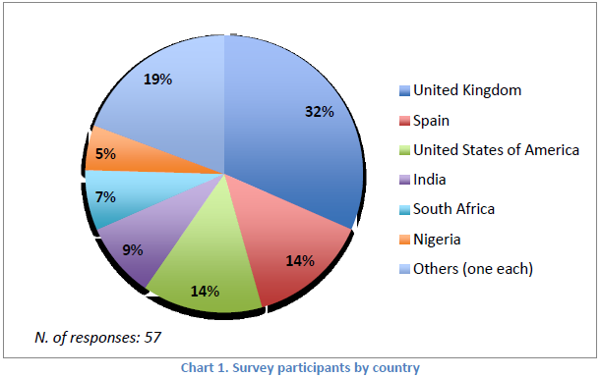
Sobre os projetos

Slide 12
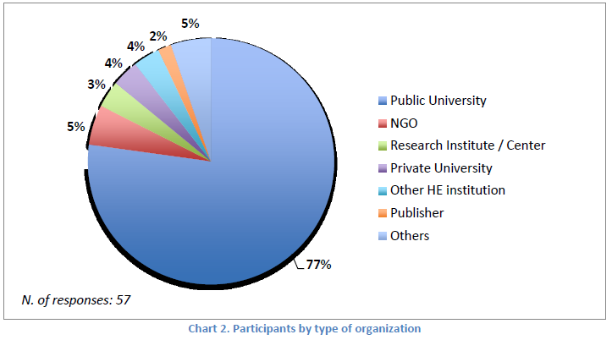
O predomínio do setor público tem sua explicação pelo fato de que são instituições mantidas pelo dinheiro público.
Participantes por tipo de organização

Slide 13
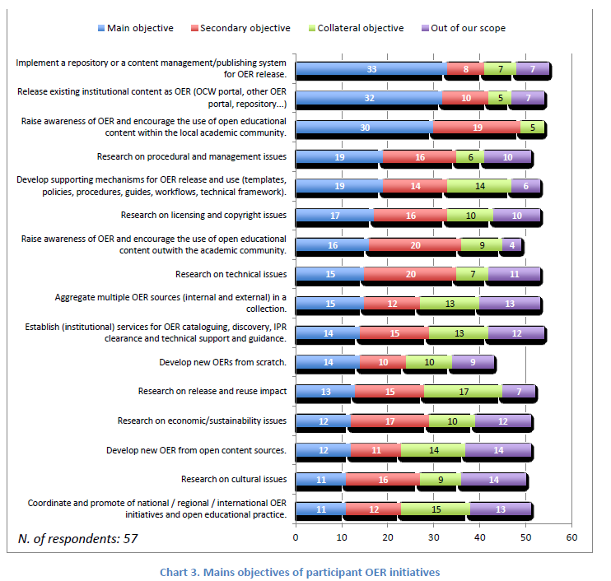
Implementar repositório ou gerenciador de conteúdo
Lançar conteúdo institucional existente como REA
Sensibilizar e encorajar a comunidade acadêmica para o uso de REA
Desenvolver novos REA ou remixar partir de conteúdos abertos existentes (foco de poucos projetos)
Principais objetivos dos participantes em iniciativas REA

Slide 14
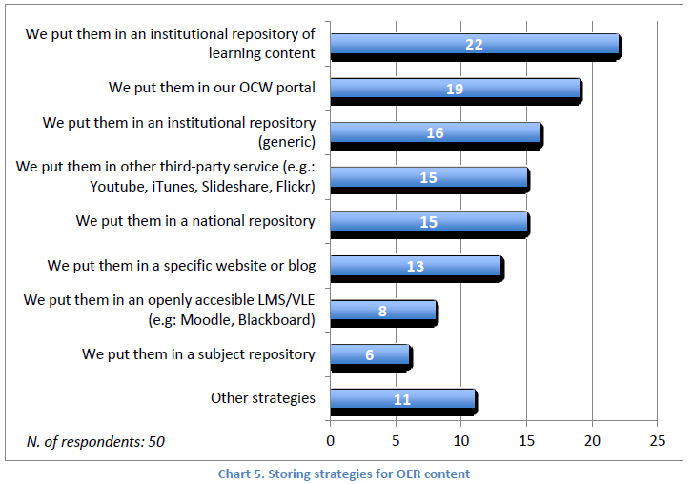
Estratégias de armazenamento
Criação de repositórios específicos para conteúdos educacionais, o que reforça a necessidade do conhecimento de metadados relacionados ao contexto educacional.
Número de locais utilizados para disponibilizar/armazenar os REA
Onde armazenar os REA

Slide 15
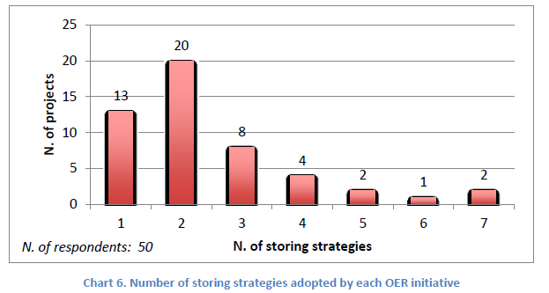
A maioria dos projetos optou por ter ao menos 2 formas de armazenar o conteúdo.
Número de locais utilizados para disponibilizar/armazenar os REA

Slide 16
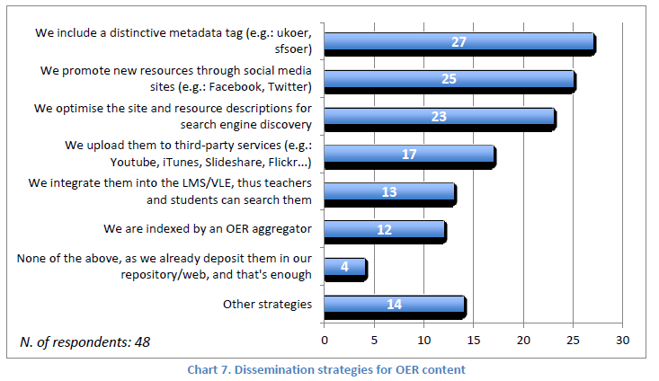
Estratégias de disseminação
Uso de metadados específicos
Divulgação em mídias sociais
Otimização do site e descrição dos recursos para ferramentas de busca
Estratégias para disseminar os REA

Slide 17
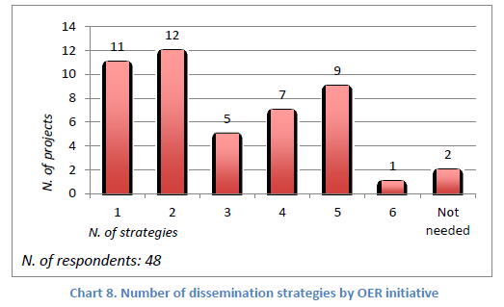
Há uma tendência em usar vários tipos de estratégia para disseminar os REA
Número de estratégias de disseminação utilizadas por projeto

Slide 18
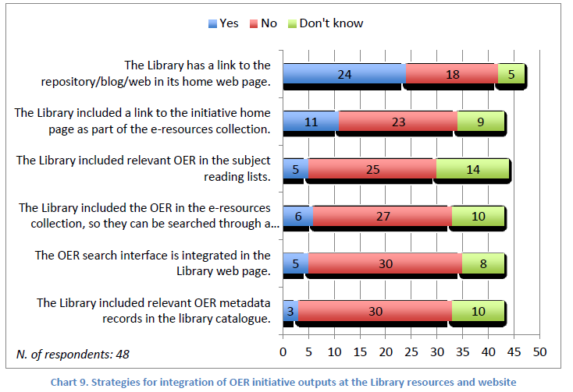
Estratégia de integração do rea com os ativos de informação institucional
A maioria das bibliotecas optou por incluir um link para os recursos em sua homepage
Integração dos REA às bibliotecas

Slide 19
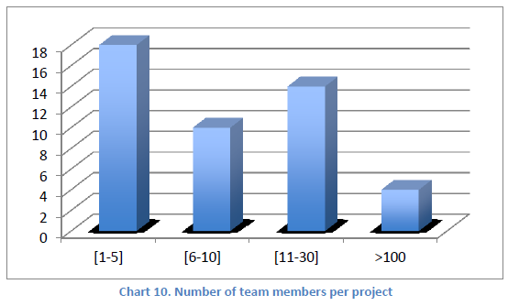
Número de integrantes dos projetos
Em sua maioria são projetos com poucos integrantes

Slide 20
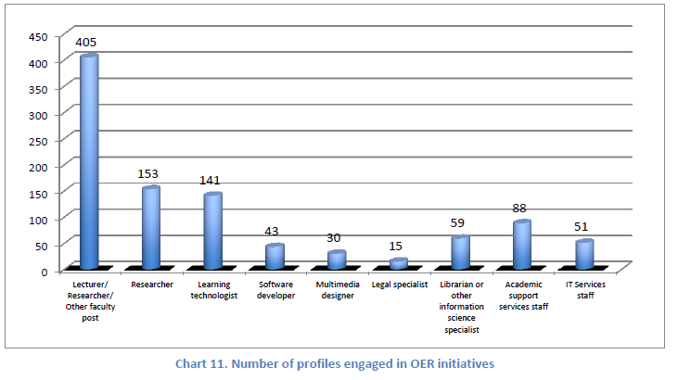
Relacionando os perfis com a participação nos projetos, os bibliotecários são os que participam do maior número de projetos (n=34), seguidos pelos palestrantes (lectures, n=31), desenvolvedors de software (n=26), profissional de informática na educação, pessoal de apoio acadêmico e de TI (n=24). Designer de multimídia e especialistas em leis estão presentes em um menor número de projetos.
Quantidade de perfis envolvidos nos projetos

Slide 21
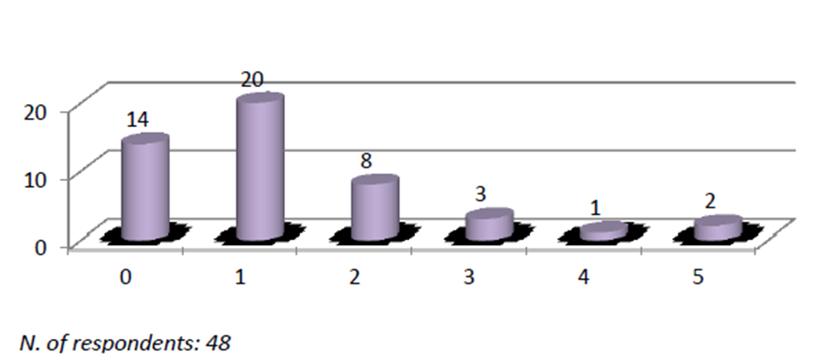
Número de bibliotecários por projeto
Embora a maioria dos projetos (20) tenha a participação de bibliotecários, ainda há um número muito grande (14) que não possui este tipo de profissional

Slide 22
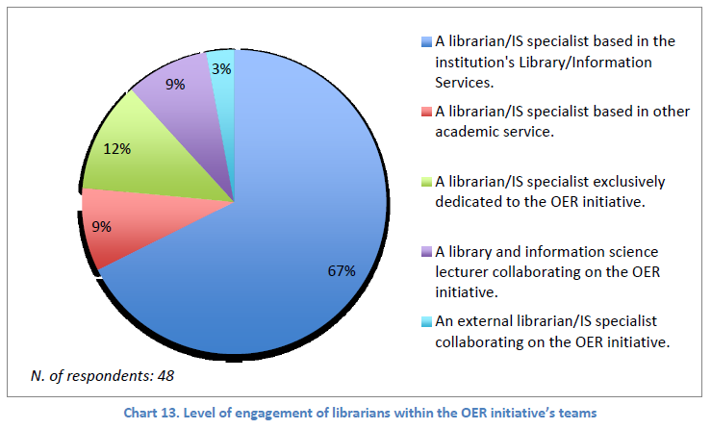
Participação dos profissional de informação nos projetos
O nível de participação dos bibliotecários envolvidos nestes projetos é um pouco limitado. Atuam principalmente de forma institucional, com base nos serviços da biblioteca ou de informação (em 23 iniciativas). Em apenas 4 deles são exclusivamente dedicados à iniciativa REA. Vale a pena notar o envolvimento de professores de Biblioteconomia e Ciência da Informação como colaboradores em três iniciativas e participando como especialistas externos em um caso.

Slide 23
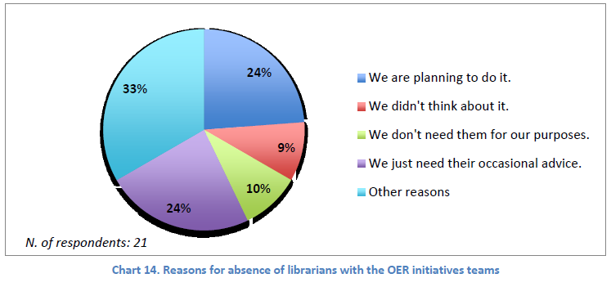
Motivos pelos quais não há participação de bibliotecários
10% dos entrevistados disseram não precisar de bibliotecários e 9% que não haviam pensado na sua participação. Ou seja, quase ¼ dos entrevistados não consideraram este perfil

Slide 24
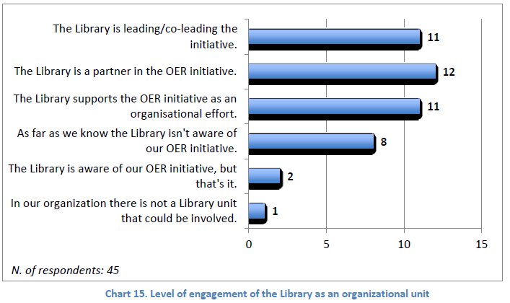
Nível de participação das bibliotecas
Na maioria dos casos (34), a participação da biblioteca é significativa
A biblioteca lidera/co-lidera a iniciativa
A biblioteca é parte da iniciativa
A biblioteca dá suporte à iniciativa
A biblioteca não sabe da iniciativa
A biblioteca sabe da iniciativa, e só.
Não há biblioteca em nossa organização

Slide 25
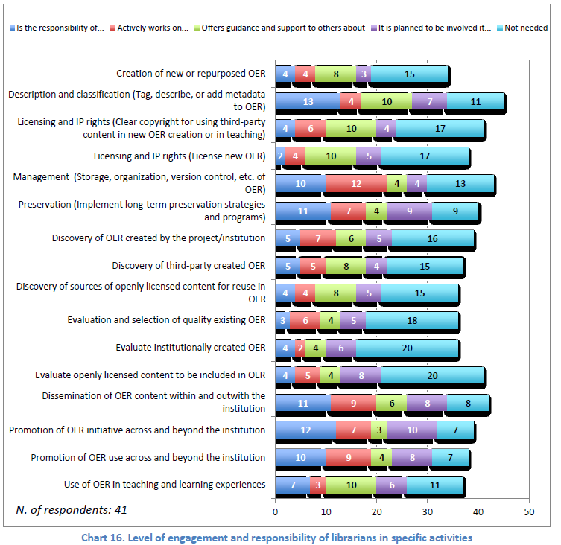
Nível de participação e responsabilidade dos bibliotecários em atividades específicas

Slide 26
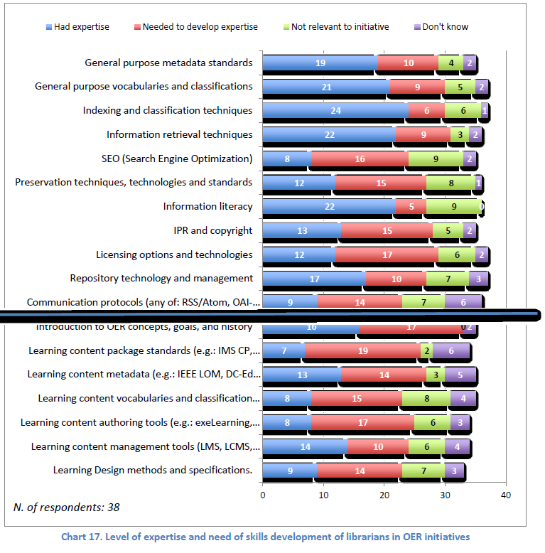
Nível de conhecimento e habilidades a serem desenvolvidas pelos bibliotecários
Metadados
Vocabulário para classificação de conteúdo educacional
Aprender a usar ferramentas de autoria

Slide 27
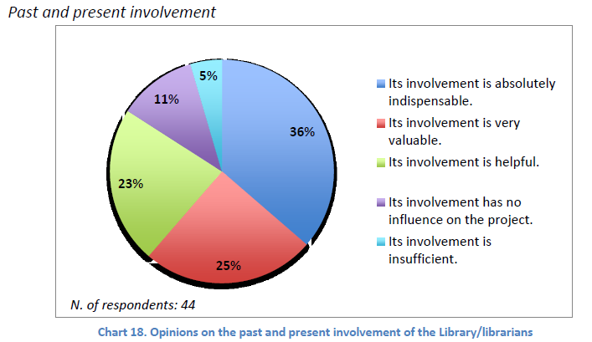
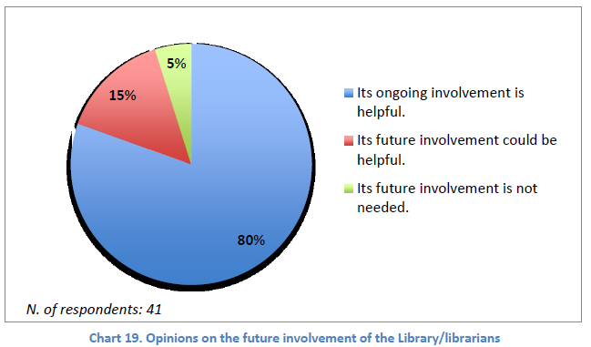
Avaliação sobre a participação dos bibliotecários nos projetos
Crescimento da importância do bibliotecário nos projetos e iniciativas REA

Slide 28
Algumas conclusões da pesquisa
Forte relação entre iniciativas REA e as atividades e habilidades de bibliotecários e profissionais de ciência da informação.
Importante papel do bibliotecário no desenvolvimento de estratégias para a conservação e divulgação de conteúdo, a criação e gestão de coleções de REA, e do ciclo de vida do REA.
Necessidade de promover o papel que as bibliotecas e os bibliotecários podem executar em iniciativas de REA, destacando os seus conhecimentos e competências.
Bibliotecas e bibliotecários como criadores e usuários de conteúdo REA (veja vídeo no Moodle do projeto da BVS-EPS).
Para apoiar projetos REA, os bibliotecários devem continuar a desenvolver expertise em algumas tecnologias e atividades específicas para conteúdos educativos digitais (como padrões de pacotes de conteúdo ou as ferramentas de autoria).

Slide 29
Fiocruz
Icict/Ctic
Valéria Machado – valeria.machado@icict.fiocruz.br
Claudete Fernandes -
claudete.queiroz@icict.fiocruz.br

